Slide 1

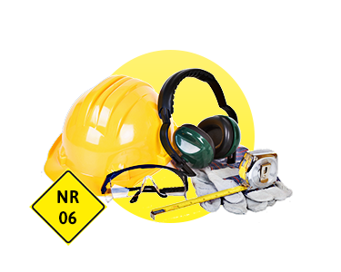
Seu Logo Aqui
Tipos de EPI
Conforme Anexo-I
da NR-06
Tipos de EPI

Slide 2

José Aaaaaaaaaaaaa
Instrutor
Aaaaaaaaaaaaaaaaaaa
Aaaaaaaaaaaaaaaaaaaaaaaa
Aaaaaaaaaaaaaaaaaaaaaaaaaaa
Aaaaaaaaaaaaaaaaaaaaaa
aaaaaaaaaaaaaaaaaaaaaaaaaaaaaaaaa

Slide 3

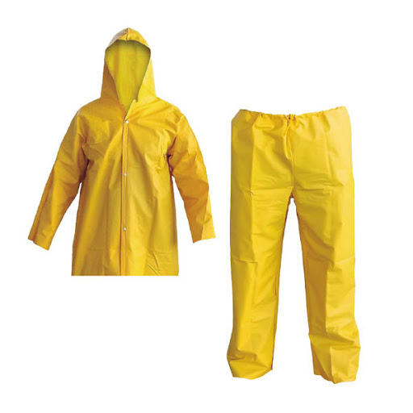
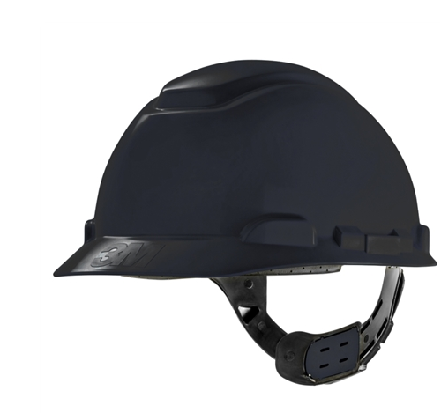
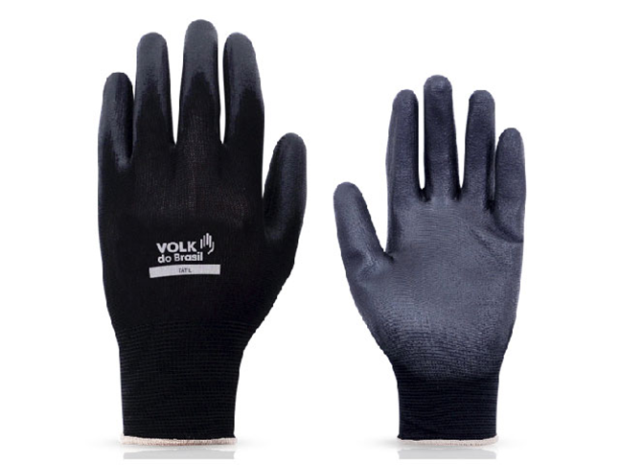
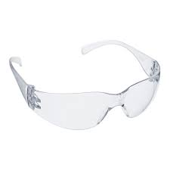
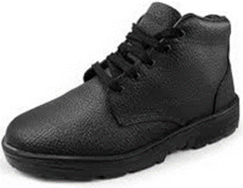


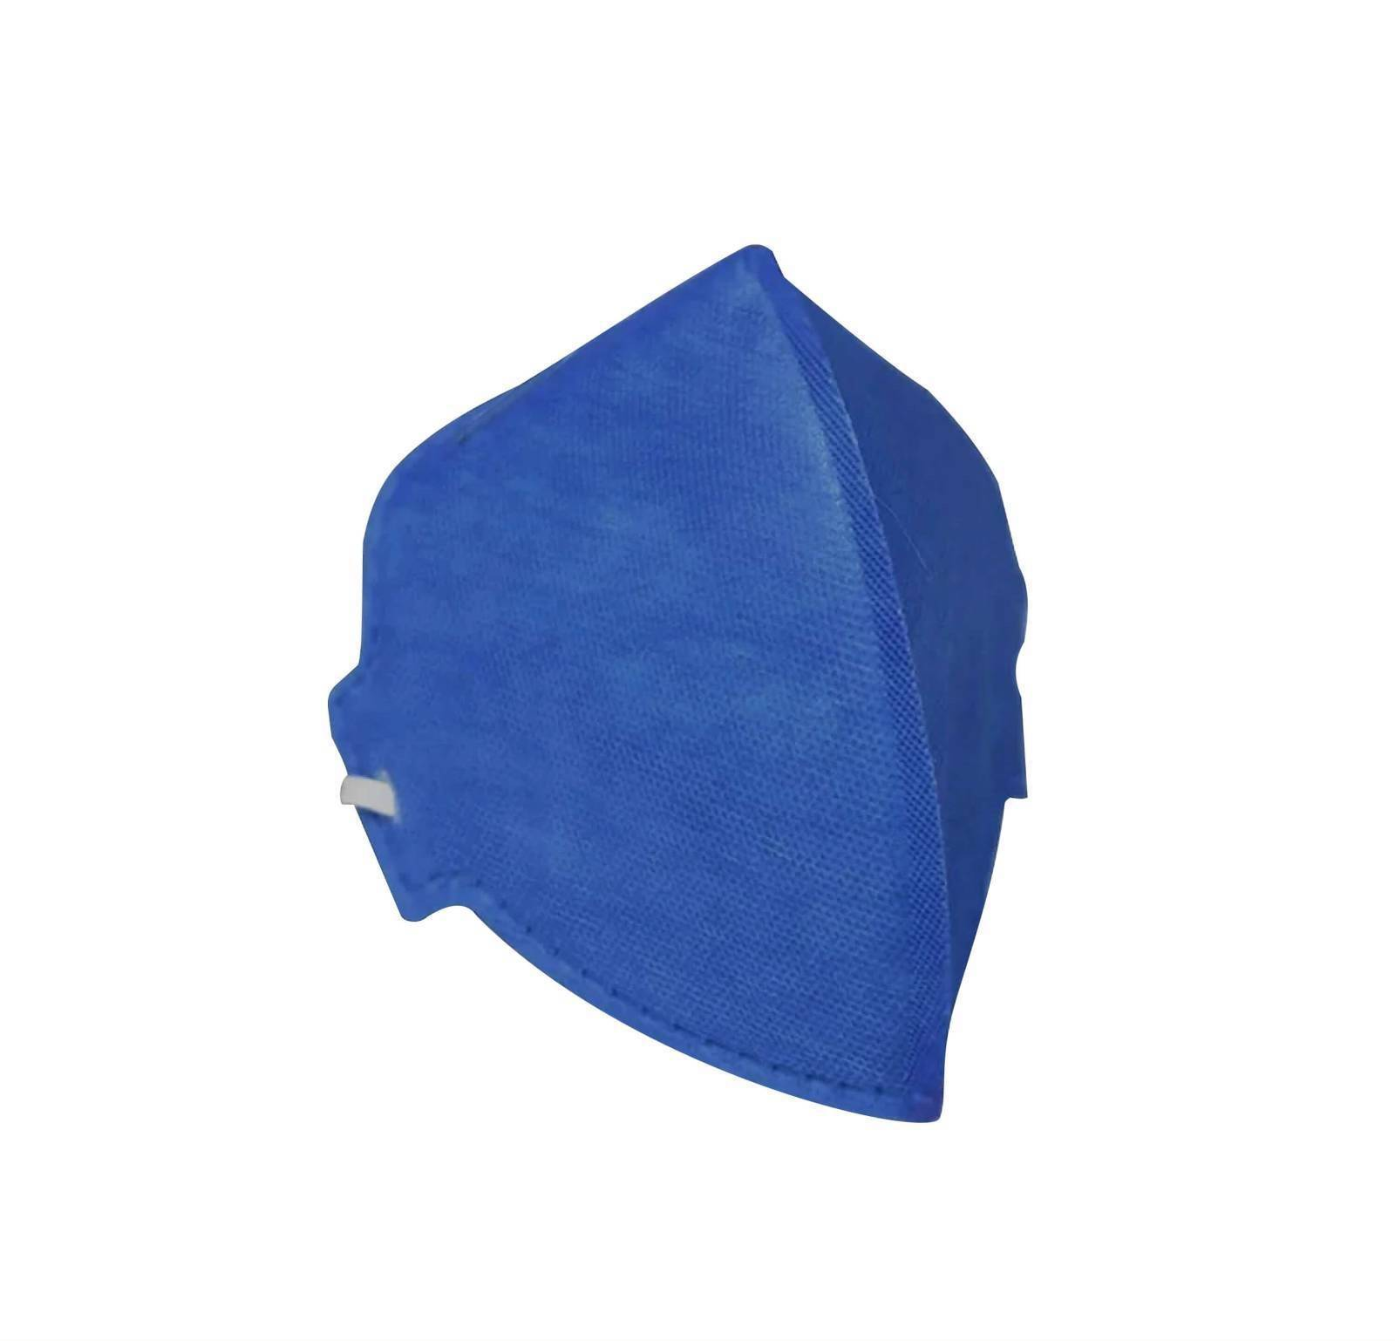

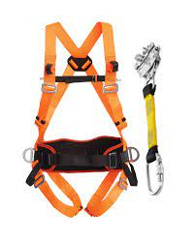
Índice
E
EPI PARA PROTEÇÃO DO TRONCO
A
EPI PARA PROTEÇÃO DA CABEÇA
F
EPI PARA PROTEÇÃO DOS MEMBROS SUPERIORES
B
EPI PARA PROTEÇÃO DOS OLHOS E FACE
G
EPI PARA PROTEÇÃO DOS MEMBROS INFERIORES
C
EPI PARA PROTEÇÃO AUDITIVA
H
EPI PARA PROTEÇÃO DO CORPO INTEIRO
D
EPI PARA PROTEÇÃO RESPIRATÓRIA
I
EPI PARA PROTEÇÃO CONTRA QUEDAS

Slide 4
Treinamentos e Informações sobre EPI
Menu
Para garantir a segurança no trabalho, é essencial que os trabalhadores recebam informações e treinamentos adequados. Essas orientações seguem as regras da NR-01, que são muito importantes.
Quando o trabalhador recebe o EPI, é fundamental que a empresa forneça todas as informações necessárias para o seu uso correto. Preste atenção especialmente nestes pontos:

Slide 5
Treinamentos e Informações sobre EPI
Menu
a) mostre como o equipamento funciona e conheça suas partes;
b) explique contra quais riscos ele te protege;
c) apresente as limitações e restrições de uso;

Slide 6
Treinamentos e Informações sobre EPI
Menu
ensine como usar e ajustar o EPI da maneira correta;
mostre como fazer a manutenção e quando trocá-lo;
ensine como fazer limpeza, higienização, guarda e conservação do equipamento.
D
E
F

Slide 7
Menu
A empresa deve fornecer treinamento específico sobre o EPI que o trabalhador vai utilizar, de acordo com a atividade que executada.

Slide 8
Responsabilidades da organização
Menu
“6.5.1 Cabe à organização, quanto ao EPI:
a) adquirir somente o aprovado pelo órgão de âmbito nacional competente em matéria de segurança e saúde no trabalho;
b) orientar e treinar o empregado;
c) fornecer ao empregado, gratuitamente, EPI adequado ao risco, em perfeito estado de conservação e funcionamento, nas situações previstas no subitem 1.5.5.1.2 da Norma Regulamentadora no 01 (NR-01) - Disposições Gerais e Gerenciamento de Riscos Ocupacionais, observada a hierarquia das medidas de prevenção;

Slide 9
Responsabilidades da organização
Menu
d) registrar o seu fornecimento ao empregado, podendo ser adotados livros, fichas ou sistema eletrônico, inclusive, por sistema biométrico;
e) exigir seu uso;
f) responsabilizar-se pela higienização e manutenção periódica, quando aplicáveis esses procedimentos, em conformidade com as informações fornecidas pelo fabricante ou importador;
g) substituir imediatamente, quando danificado ou extraviado; e
h) comunicar ao órgão de âmbito nacional competente em matéria de segurança e saúde no trabalho qualquer irregularidade observada.”

Slide 10
Responsabilidades do trabalhador
Menu
“6.6.1 Cabe ao trabalhador, quanto ao EPI:
a) usar o fornecido pela organização, observado o disposto no item 6.5.2;
b) utilizar apenas para a finalidade a que se destina;
c) responsabilizar-se pela limpeza, guarda e conservação;
d) comunicar à organização quando extraviado, danificado ou qualquer alteração que o torne impróprio para uso; e
e) cumprir as determinações da organização sobre o uso adequado.”

Slide 11
Menu
A
EPI PARA PROTEÇÃO DA CABEÇA

Slide 12
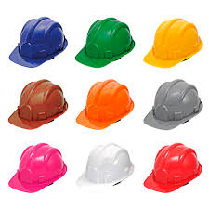
A - EPI PARA PROTEÇÃO DA CABEÇA
Menu
Um capacete é um equipamento de proteção projetado para ajudar a reduzir o risco de lesões na cabeça e no crânio durante atividades que apresentam perigos de impacto.
A escolha do capacete correto depende da atividade específica e dos riscos envolvidos. É essencial selecionar um capacete que atenda aos padrões de segurança relevantes para a atividade em questão.
A.1 - Capacete:
a) capacete para proteção contra impactos de objetos sobre o crânio;

Slide 13
A - EPI PARA PROTEÇÃO DA CABEÇA
Menu
Os capacetes de proteção contra choques elétricos são fabricados com materiais isolantes, como polietileno de alta densidade ou resina fenólica, que possuem propriedades elétricas de resistência e isolamento.
Esses materiais ajudam a evitar a passagem de corrente elétrica pelo capacete e, assim, protegem a cabeça do usuário.
A.1 - Capacete:
b) capacete para proteção contra choques elétricos;

Slide 14
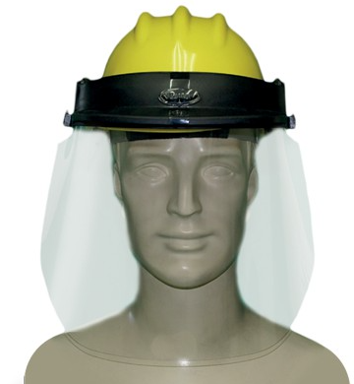
A - EPI PARA PROTEÇÃO DA CABEÇA
Menu
Os capacetes que protegem contra agentes térmicos geralmente são feitos de materiais termorresistentes, como compostos de resina, fibra de vidro ou kevlar.
Eles possuem uma camada interna de isolamento térmico para ajudar a proteger o crânio contra o calor intenso.
Além disso, possuem uma viseira de policarbonato resistente ao calor, que protege o rosto do usuário contra chamas e respingos.
A.1 - Capacete:
c) capacete para proteção do crânio e face contra agentes térmicos

Slide 15
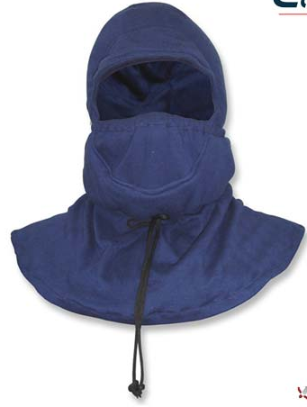
A - EPI PARA PROTEÇÃO DA CABEÇA
Menu
A.2 - Capuz ou balaclava:
a) capuz para proteção do crânio e pescoço contra agentes térmicos;
O capuz tem como principal objetivo garantir a proteção da cabeça e do pescoço do usuário
Os EPIs com proteção térmica ajudam a manter a temperatura do corpo humano confortável, e dentro dos padrões corretos.
01
02

Slide 16
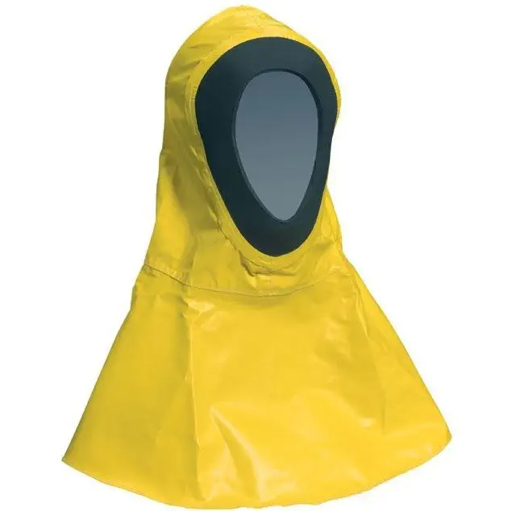
A - EPI PARA PROTEÇÃO DA CABEÇA
Menu
A.2 - Capuz ou balaclava:
b) capuz para proteção do crânio, face e pescoço contra agentes químicos;
O capuz tem a função de oferecer proteção de crânio, face e pescoço contra agentes químicos evitando que o produto químico entre em contato com a pele.

Slide 17
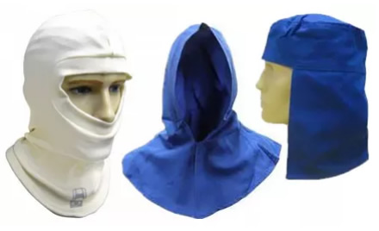
A - EPI PARA PROTEÇÃO DA CABEÇA
Menu
A.2 - Capuz ou balaclava:
c) capuz para proteção do crânio e pescoço contra agentes abrasivos e escoriantes;
O seu uso faz com que ocorra uma proteção da cabeça do usuário e seu pescoço para agentes abrasivos e escoriantes, pois deixa apenas os olhos sem cobertura e o restante desta área 100% coberta.

Slide 18
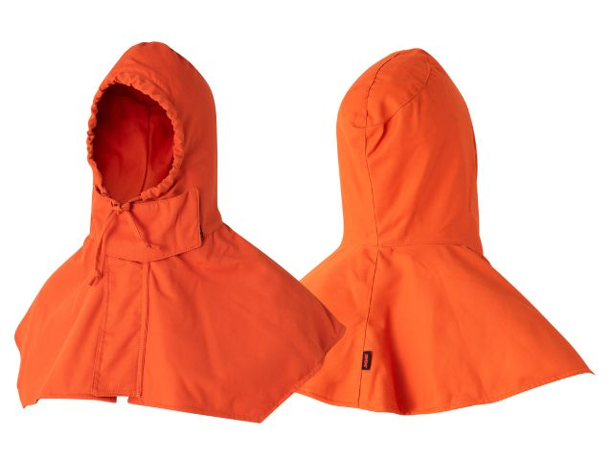
A - EPI PARA PROTEÇÃO DA CABEÇA
Menu
A.2 - Capuz ou balaclava:
d) capuz para proteção do crânio e pescoço contra umidade proveniente de operações com utilização de água.
Esse capuz protege o trabalhador contra umidade devido ao uso de água evitando o contato direto do trabalhador pela pele.

Slide 19
Menu
B
EPI PARA PROTEÇÃO DOS OLHOS E FACE

Slide 20
B - EPI PARA PROTEÇÃO DOS OLHOS E FACE
Menu
B.1 - Óculos:
a) óculos para proteção dos olhos contra impactos de partículas volantes;
01
02
As lentes, além de proteger contra projéteis e fragmentos, são responsáveis por proteger nossa visão e, dependendo da cor, proporciona as devidas alterações para que ela não seja prejudicada.
Os óculos que possuem lentes incolores são indicados, principalmente, para ambientes internos e claros, ou ambientes externos sem luz solar intensa.

Slide 21
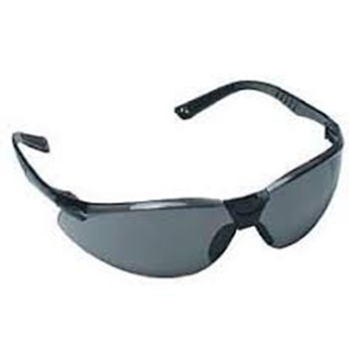
B - EPI PARA PROTEÇÃO DOS OLHOS E FACE
Menu
B.1 - Óculos:
b) óculos para proteção dos olhos contra luminosidade intensa;
O óculos com a lente cinza ou fume oferece proteção dos olhos do usuário contra impactos de partículas volantes e luminosidade intensa.

Slide 22
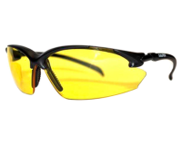
B - EPI PARA PROTEÇÃO DOS OLHOS E FACE
Menu
B.1 - Óculos:
c) óculos para proteção dos olhos contra radiação ultravioleta;
O óculos com a lente amarela oferece proteção dos olhos do usuário contra impactos de partículas volantes e contra raios ultravioleta (U).
Por aumentar a percepção de profundidade das cores, também funcionam bem em caso de nevoeiro e tempo nublado.

Slide 23
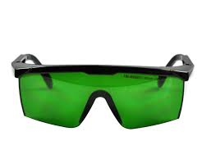
B - EPI PARA PROTEÇÃO DOS OLHOS E FACE
Menu
B.1 - Óculos:
d) óculos para proteção dos olhos contra radiação infravermelha;
O óculos de proteção com a lente verde protege os olhos contra raio infravermelho
É a cor mais indicada para atividades em que um objeto precisa aparecer contra o fundo, pois é responsável por filtrar a luz azul e aumentar o contraste em ambientes com pouca luz, suavizando as tonalidades das cores.

Slide 24
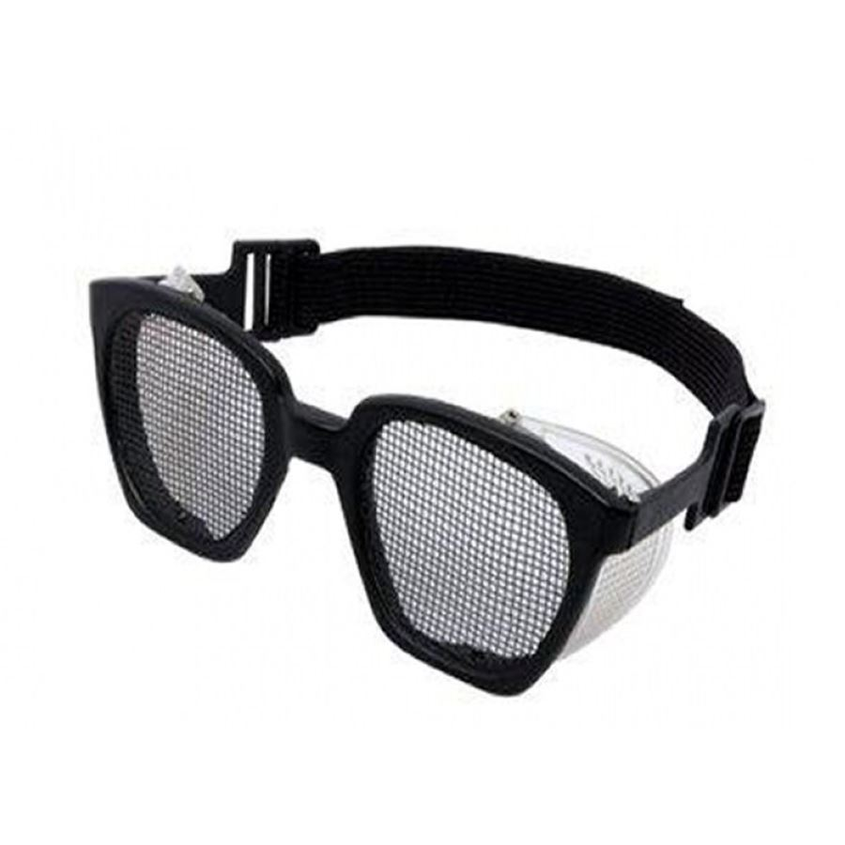
B - EPI PARA PROTEÇÃO DOS OLHOS E FACE
Menu
B.1 - Óculos:
e) óculos de tela para proteção limitada dos olhos contra impactos de partículas volantes;
O óculos de tela oferece proteção dos olhos dos usuários contra impactos de partículas volantes, indicado para serviços de roçadeira e colheita de cítricos.

Slide 25
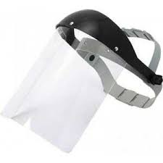
B - EPI PARA PROTEÇÃO DOS OLHOS E FACE
Menu
B.2 - Protetor facial:
a) protetor facial para proteção da face contra impactos de partículas volantes;
Qualquer objeto que possa ir ao encontro do rosto do colaborador é chamado de partícula volante. Algumas dessas substâncias são fagulhas, respingos de produtos químicos, poeiras ou qualquer partícula pertinente à atividade que possa causar danos ao trabalhador.
O protetor facial oferece visibilidade irrestrita e proteção de alto impacto oferecendo proteção da face do usuário contra impactos de partículas volantes frontais
01
02

Slide 26

B - EPI PARA PROTEÇÃO DOS OLHOS E FACE
Menu
B.2 - Protetor facial:
b) protetor facial para proteção dos olhos contra luminosidade intensa;
01
O protetor facial da cor cinza ou fume oferece proteção para impactos de partículas volantes, luminosidade intensa e riscos de origem térmica.

Slide 27
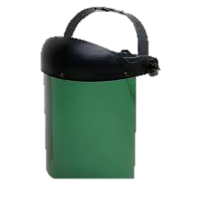
B - EPI PARA PROTEÇÃO DOS OLHOS E FACE
Menu
Em trabalhos que envolvam fornos e micro-ondas, por exemplo, são liberadas radiações infravermelhas. Embora seja uma radiação não ionizante (isto é, que age superficialmente onde os raios incidem), pode causar lesões na pele e nos olhos.
B.2 - Protetor facial:
c) protetor facial para proteção da face contra radiação infravermelha;
O protetor facial com a lente verde protege a face contra raios infravermelhos.

Slide 28
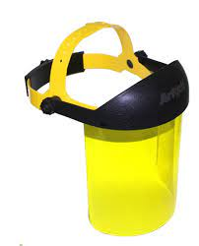
B - EPI PARA PROTEÇÃO DOS OLHOS E FACE
Menu
B.2 - Protetor Facial:
d) protetor facial para proteção da face contra radiação ultravioleta;
O protetor facial amarelo ou âmbar filtra a luz visível cor azul, aumentando o contraste e a percepção de profundidade. Indicado para tarefas em ambientes onde se necessita a ampliação da acuidade visual e oferece proteção contra radiação ultravioleta

Slide 29
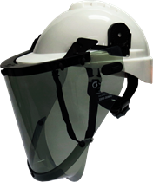
B - EPI PARA PROTEÇÃO DOS OLHOS E FACE
Menu
B.2 - Protetor facial:
e) protetor facial para proteção da face contra agentes térmicos.
Protetor facial na cor cinza é projetado para proteger a face de impactos de partículas volantes, luminosidade intensa e riscos de origem térmica.

Slide 30
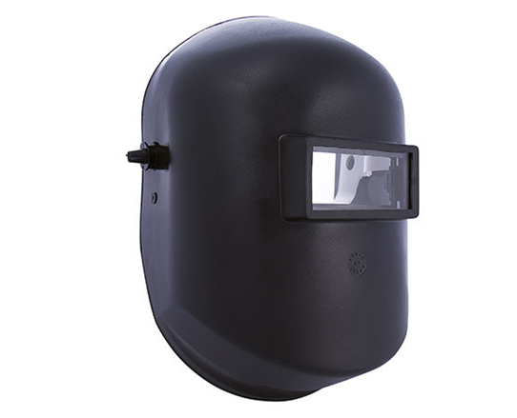
B - EPI PARA PROTEÇÃO DOS OLHOS E FACE
Menu
B.3 - Máscara de solda para proteção dos olhos e face contra impactos de partículas volantes, radiação ultravioleta, radiação infravermelha e luminosidade intensa.
A máscara de solda para proteção dos olhos e face contra impactos de partículas volantes, radiação ultravioleta, radiação infravermelha e luminosidade intensa.
01

Slide 31
Menu
C
EPI PARA PROTEÇÃO AUDITIVA

Slide 32

C - EPI PARA PROTEÇÃO AUDITIVA
Menu
C.1 - Protetor auditivo:
a) protetor auditivo circum-auricular para proteção do sistema auditivo contra níveis de pressão sonora superiores ao estabelecido na NR-15, Anexos nº 1 e 2;
Também conhecidos como Concha, são formados por um arco plástico ligado a duas conchas plásticas revestidas internamente por espuma, que ficam sobre as orelhas.
Possuem as almofadas externas para ajuste confortável da concha à cabeça do usuário, ao redor da orelha

Slide 33
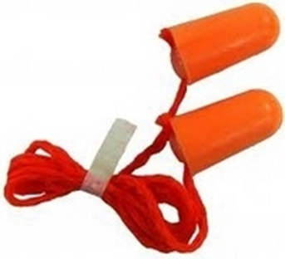
C - EPI PARA PROTEÇÃO AUDITIVA
Menu
Protetores Auditivos de Inserção Pré–Moldados: São aqueles cujo formato é definido por três flanges flexíveis. Podem ser de diferentes materiais: borracha, silicone, PVC.
É encontrado nos tamanhos P, M, G e tamanho único.
C.1 - Protetor auditivo:
b) protetor auditivo de inserção para proteção do sistema auditivo contra níveis de pressão
sonora superiores ao estabelecido na NR-15, Anexos nº 1 e 2;
Protetor auditivo de inserção moldável: São feitos em espuma moldável, com superfície lisa, que evita irritações no conduto auditivo. Contornam-se ao canal auditivo do usuário, independentemente do tamanho ou formato do canal auditivo.

Slide 34
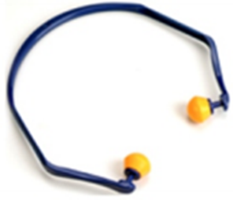
C - EPI PARA PROTEÇÃO AUDITIVA
Menu
C.1 - Protetor auditivo:
c) protetor auditivo semiauricular para proteção do sistema auditivo contra níveis de pressão
sonora superiores ao estabelecido na NR-15, Anexos nº 1 e 2.
São também conhecidos como protetores tipo capa;
São formados por uma haste plástica de alta resistência à deformação e rompimento, normalmente utilizadas abaixo do queixo ou atrás da cabeça quando usados juntamente com capacete. Apresenta plugues de espuma substituíveis em suas extremidades, que acomodam-se na entrada do canal auditivo, sem, contudo, penetrá-lo.

Slide 35
Menu
D
EPI PARA PROTEÇÃO RESPIRATÓRIA

Slide 36
D - EPI PARA PROTEÇÃO RESPIRATÓRIA
Menu
D.1 - Respirador purificador de ar não motorizado:
a) peça semifacial filtrante para partículas PFF1 para proteção das vias respiratórias contra poeiras e névoas;
Os respiradores não motorizado tipo Pff1, pFF2 e Pff3 são descartáveis, dobráveis, sem manutenção e pode ser encontrado com ou sem válvula de exalação.
As máscaras PFF1 são indicadas para proteção das vias respiratórias contra poeiras e névoas não oleosas, não superiores a 10 vezes o limite de exposição ocupacional deste particulado.

Slide 37
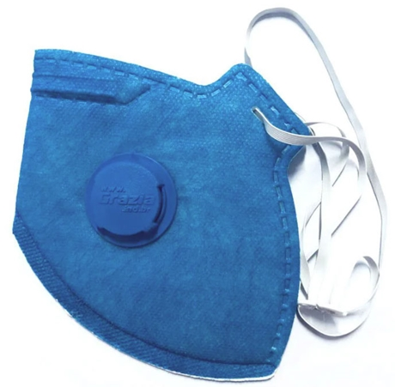
D - EPI PARA PROTEÇÃO RESPIRATÓRIA
Menu
D.1 - Respirador purificador de ar não motorizado:
b) peça semifacial filtrante para partículas PFF2 para proteção das vias respiratórias contra
poeiras, névoas e fumos;
Oferece proteção contra partículas finas, fumos e névoas tóxicas com uma concentração máxima de 10 vezes o limite de tolerância do contaminante, tais como fumos metálicos, poeiras de grãos, cimento portland, fibras têxteis, grafite, pó de madeira, carvão, pedras .

Slide 38
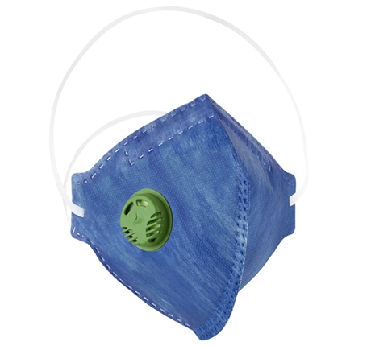
D - EPI PARA PROTEÇÃO RESPIRATÓRIA
Menu
D.1 - Respirador purificador de ar não motorizado:
c) peça semifacial filtrante para partículas PFF3 para proteção das vias respiratórias contra
poeiras, névoas, fumos e radionuclídeos;
Oferece proteção contra poeiras, névoas não oleosas, fumos e radionuclídeos.
Aplicações:
Serralheria, carpintaria, marmoraria, funilaria, fundição, usinagem, solda, reforma em geral, pintura, canteiro de obra, drywall, laboratório, logística, agricultura, avicultura, manuseio de material orgânico, etc

Slide 39
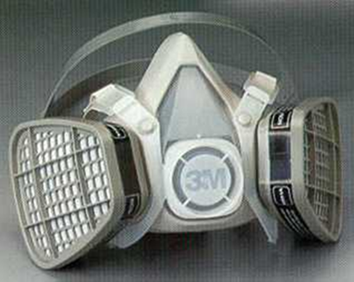
D - EPI PARA PROTEÇÃO RESPIRATÓRIA
Menu
D.1 - Respirador purificador de ar não motorizado:
d) peça um quarto facial ou semifacial com filtros para partículas classe P1, para proteção das vias
respiratórias contra poeiras e névoas; peça um quarto facial, semifacial ou facial inteira com
filtros para partículas classe P2, para proteção das vias respiratórias contra poeira, névoas e
fumos, ou com filtros para partículas classe P3, para proteção das vias respiratórias contra
poeiras, névoas, fumos ou radionuclídeos;
os filtros P1, P2 e P3 são utilizados com respiradores semifaciais elastoméricas ou faciaisinteiras, sendo que nestes casos se substitui o filtro, e não o respirador, diferentemente dos respiradores descartáveis denominados como PFF.

Slide 40
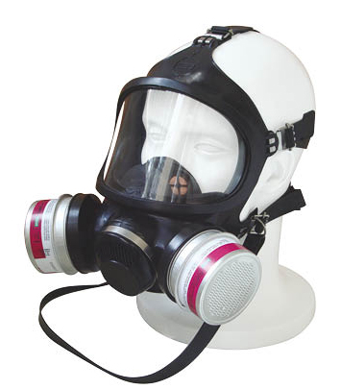
D - EPI PARA PROTEÇÃO RESPIRATÓRIA
Menu
D.1 - Respirador purificador de ar não motorizado:
e) peça um quarto facial, semifacial ou facial inteira com filtros químicos para proteção das vias respiratórias contra gases e vapores; ou com filtros combinados para proteção das vias respiratórias contra gases e vapores e/ou material particulado.
Indicado para proteção das vias respiratórias do usuário contra a inalação de partículas e gases emanados de produtos químicos.
Devem ser utilizados com filtros químicos, mecânicos ou combinados.

Slide 41
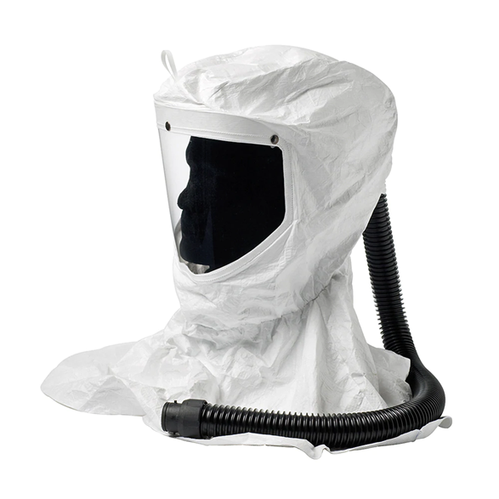
D - EPI PARA PROTEÇÃO RESPIRATÓRIA
Menu
D.2 - Respirador purificador de ar motorizado:
a) sem vedação facial tipo touca com anteparo tipo protetor facial, capuz ou capacete com filtros para partículas para proteção das vias respiratórias contra material particulado; ou com filtros químicos para proteção contra gases e vapores; ou com filtros combinados para proteção contra material particulado e/ou gases e vapores;
Os Respiradores Motorizados consistem na união entre um ventilador alimentado à bateria, provido de filtro, conectado à uma proteção facial devidamente desenvolvida para o equipamento

Slide 42
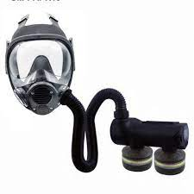
D - EPI PARA PROTEÇÃO RESPIRATÓRIA
Menu
D.2 - Respirador purificador de ar motorizado:
b) com vedação facial tipo peça semifacial ou facial inteira com filtros para partículas para proteção das vias respiratórias contra material particulado; ou com filtros químicos para proteção contra gases e vapores; ou com filtros combinados para proteção contra material particulado e/ou gases e vapores.
O ventilador filtra o ar do ambiente contaminado, com um ou mais tipos de poluentes ou patógenos, e em seguida, fornece o ar limpo para o usuário.

Slide 43
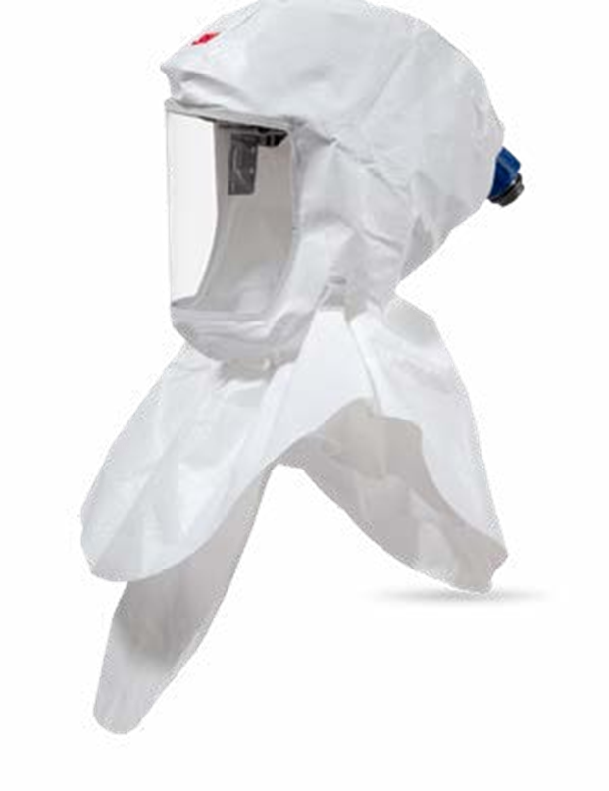
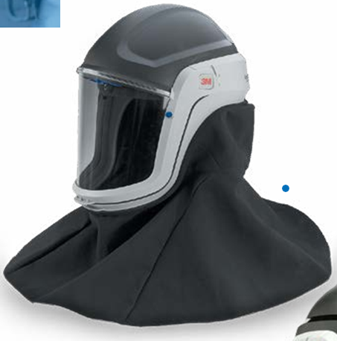
D - EPI PARA PROTEÇÃO RESPIRATÓRIA
Menu
D.3 - Respirador de adução de ar tipo linha de ar comprimido:
a) sem vedação facial de fluxo contínuo tipo capuz, protetor facial ou capacete, para proteção das vias respiratórias em atmosferas com concentração de oxigênio maior que 12,5% ao nível do mar;
São ligados por uma mangueira de suprimento de ar através de uma engate rápido a um compressor

Slide 44
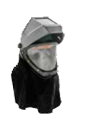
D - EPI PARA PROTEÇÃO RESPIRATÓRIA
Menu
D.3 - Respirador de adução de ar tipo linha de ar comprimido:
b) sem vedação facial de fluxo contínuo tipo capuz ou capacete, para proteção das vias respiratórias em operações de jateamento e em atmosferas com concentração de oxigênio maior que 12,5% ao nível do mar;
Oferece conforto, leveza e excelente campo de visão nas atividades de jateamento com proteção para cabeça, olhos, face, pescoço e ombro

Slide 45
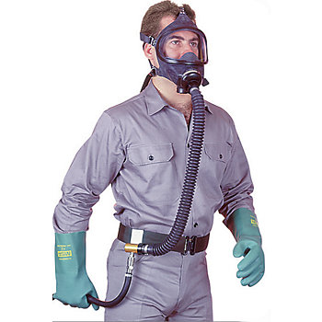
D - EPI PARA PROTEÇÃO RESPIRATÓRIA
Menu
D.3 - Respirador de adução de ar tipo linha de ar comprimido:
c) com vedação facial de fluxo contínuo tipo peça semifacial ou facial inteira, para proteção das vias respiratórias em atmosferas com concentração de oxigênio maior que 12,5% ao nível do mar;
Oferece proteção das vias respiratórias em atmosferas não imediatamente perigosas à vida e à saúde

Slide 46
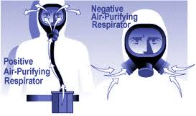
D - EPI PARA PROTEÇÃO RESPIRATÓRIA
Menu
D.3 - Respirador de adução de ar tipo linha de ar comprimido:
d) de demanda com ou sem pressão positiva, com peça semifacial ou facial inteira, para proteção das vias respiratórias em atmosferas com concentração de oxigênio maior que 12,5% ao nível do mar;
Respirador de pressão positiva: Respiradores que mantém pressão positiva em seu interior comparada com a pressão atmosférica.
Respiradores de pressão negativa: São respiradores que durante a inalação, a pressão do ar dentro da peça facial fica menor do que a atmosfera, forçando o ar externo a passar pelo respirador

Slide 47
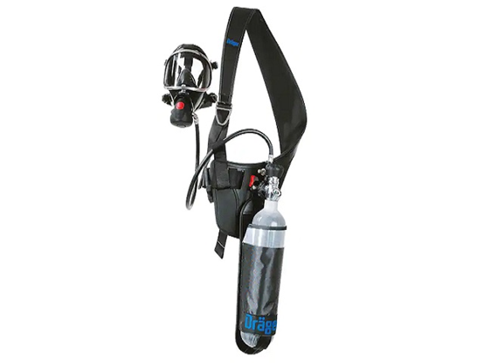
D - EPI PARA PROTEÇÃO RESPIRATÓRIA
Menu
D.3 - Respirador de adução de ar tipo linha de ar comprimido:
e) de demanda com pressão positiva, com peça facial inteira, combinado com cilindro auxiliar para fuga, para proteção das vias respiratórias em atmosferas Imediatamente Perigosas à Vida e à Saúde - IPVS.
Oferece proteção das vias respiratórias em atmosferas imediatamente perigosa à vida e a saúde (IPVS) e porcentagem de oxigênio menor que 12,5 % ao nível do mar.

Slide 48
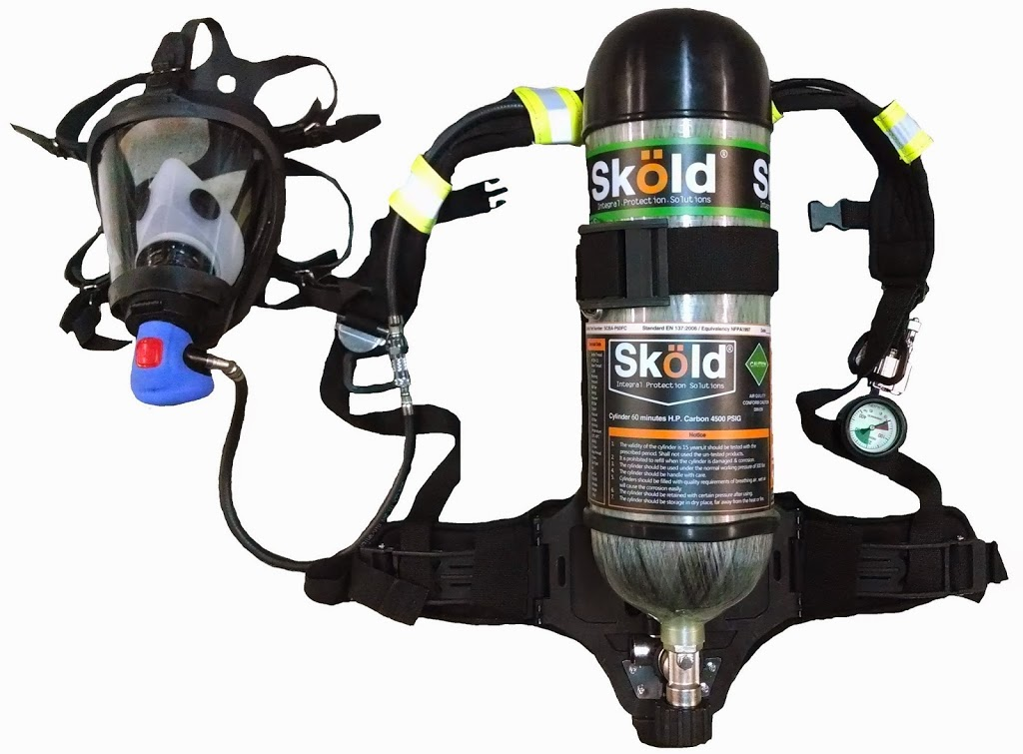
D - EPI PARA PROTEÇÃO RESPIRATÓRIA
Menu
D.4 - Respirador de adução de ar tipo máscara autônoma:
a) de circuito aberto de demanda com pressão positiva, com peça facial inteira, para proteção das vias respiratórias em atmosferas IPVS
Usado por equipes de resgate, bombeiros, trabalhos em espaço confinado, trabalhos em atmosferas IPVS (atmosfera Imediatamente Perigosa a Vida e a Saúde) e outros, para suprir uma demanda de ar respirável durante um período.

Slide 49
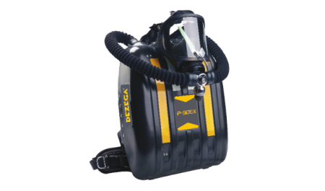
D - EPI PARA PROTEÇÃO RESPIRATÓRIA
Menu
D.4 - Respirador de adução de ar tipo máscara autônoma:
b) de circuito fechado de demanda com pressão positiva, com peça facial inteira, para proteção das vias respiratórias em atmosferas IPVS.
Respirador de adução de ar tipo máscara autônoma de circuito fechado que possibilita a regeneração do ar respirável pois nas máscaras autônomas de circuito fechado, o gás exalado é purificado.

Slide 50
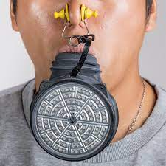
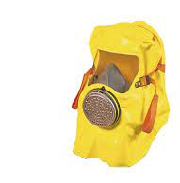
D - EPI PARA PROTEÇÃO RESPIRATÓRIA
Menu
D.5 - Respirador de fuga:
a) tipo purificador de ar para fuga, com bocal e pinça nasal, capuz ou peça facial, para proteção das vias respiratórias contra gases e vapores, quando utilizado com filtros químicos ou combinados, ou contra material particulado, quando utilizado com filtros para partículas ou combinados, em condições de escape de atmosferas perigosas com concentração de oxigênio maior que 18% ao nível do mar
O respirador de fuga serve para assegurar que o colaborador saia do local em segurança, mesmo se, o ambiente estiver contaminado por produtos químicos disperso no ar auxiliando a fuga de forma segura.

Slide 51
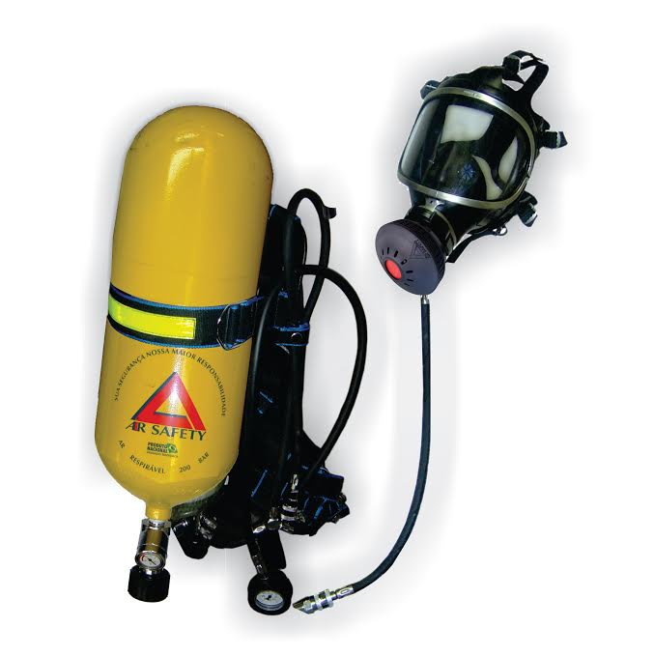
D - EPI PARA PROTEÇÃO RESPIRATÓRIA
Menu
D.5 - Respirador de fuga:
b) tipo máscara autônoma para fuga, com bocal e pinça nasal, capuz ou peça facial inteira, para proteção das vias respiratórias em condições de escape de atmosferas IPVS.
Oferece proteção respiratória para fuga em ambientes extremamente tóxicos ou deficientes de oxigênio (IPVS).

Slide 52
Menu
E
EPI PARA PROTEÇÃO DO TRONCO

Slide 53
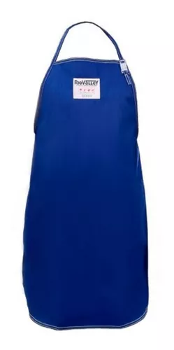
E - EPI PARA PROTEÇÃO DO TRONCO
Menu
E.1 - Vestimentas:
a) vestimenta para proteção do tronco contra agentes térmicos;
Esse avental oferece proteção do tronco contra agente térmicos e nocivos (calor convectivo, calor de contato, pequenas chamas e respingos).
As vestimentas que oferecem proteção ao tronco podem ser aventais, blusão, japona, capa ou colete.

Slide 54
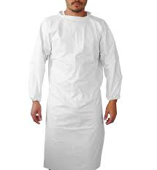
E - EPI PARA PROTEÇÃO DO TRONCO
Menu
E.1 - Vestimentas:
b) vestimenta para proteção do tronco contra agentes mecânicos;
Oferece proteção do tronco do usuário contra agentes abrasivos e escoriantes

Slide 55
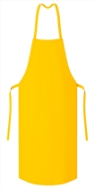
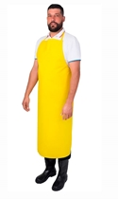
E - EPI PARA PROTEÇÃO DO TRONCO
Menu
Ideal para ser usado em atividades da indústria química e comércio de alimentos, tais como padarias, restaurantes, frigoríficos e em locais em que seja necessária a proteção frontal do corpo.
Sua composição é resistente e protege o corpo de respingos durante a execução das tarefas.
E.1 - Vestimentas:
c) vestimenta para proteção do tronco contra agentes químicos;

Slide 56
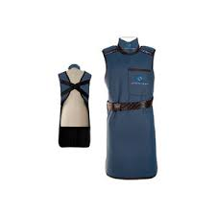
E - EPI PARA PROTEÇÃO DO TRONCO
Menu
E.1 - Vestimentas:
d) vestimenta para proteção do tronco contra radiação ionizante;
Oferece proteção dos operadores contra radiação de raios-x durante a radiologia convencional e procedimentos intervencionistas

Slide 57
E - EPI PARA PROTEÇÃO DO TRONCO
Menu
E.1 - Vestimentas:
e) vestimenta para proteção do tronco contra umidade proveniente de precipitação pluviométrica;
Proteção do tronco do usuário contra umidade proveniente de operações externas em dia de chuva.
01

Slide 58
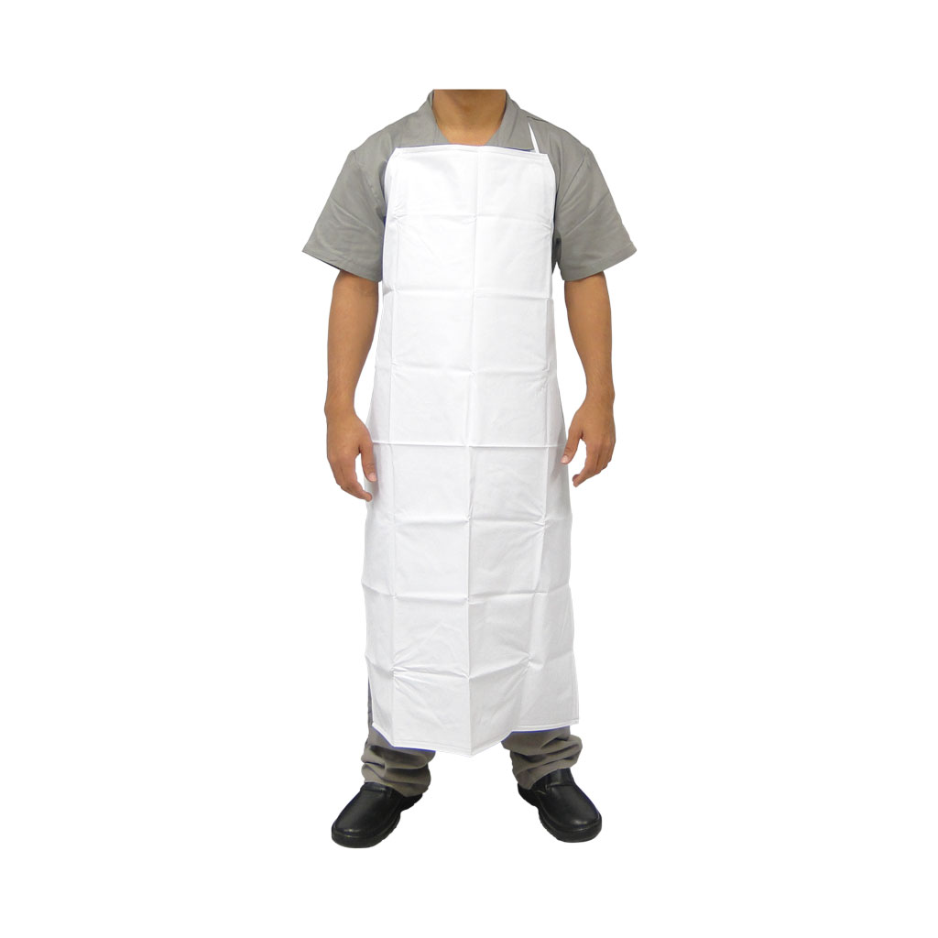
E - EPI PARA PROTEÇÃO DO TRONCO
Menu
E.1 - Vestimentas:
f) vestimenta para proteção do tronco contra umidade proveniente de operações com utilização de água.
Proteção do tronco do usuário contra umidade proveniente de operações que envolvam respingos de produtos líquidos (exceto produtos químicos), partículas volantes e proveniente de uso de água.

Slide 59
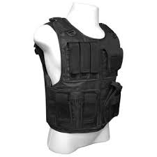
E - EPI PARA PROTEÇÃO DO TRONCO
Menu
E.2 - Colete à prova de balas de uso permitido para vigilantes que trabalhem portando arma de fogo, para proteção do tronco contra agentes mecânicos.
Vestimentas especiais que protegem os utilizadores contra projéteis ou destroços de artefatos militares. Normalmente são feitos de Kevlar, uma fibra de aramida, material sintético semelhante ao náilon, leve e flexível mas cinco vezes mais resistente que o aço.

Slide 60
Menu
F
EPI PARA PROTEÇÃO DOS MEMBROS SUPERIORES

Slide 61
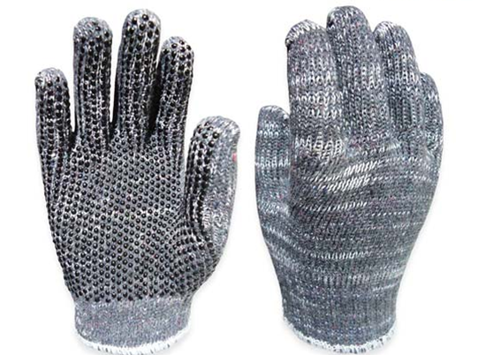
F - EPI PARA PROTEÇÃO DOS MEMBROS SUPERIORES
Menu
F.1 - Luvas:
a) luvas para proteção das mãos contra agentes abrasivos e escoriantes;

Slide 62


F - EPI PARA PROTEÇÃO DOS MEMBROS SUPERIORES
Menu
F.1 - Luvas:
b) luvas para proteção das mãos contra agentes cortantes e perfurantes;
Estas luvas precisam ser inoxidáveis, sem que haja possibilidade de corrosão. O aço deve ter boa qualidade, de modo que se obtenha maior resistência e menor peso, os elos devem ser trançados e soldados.
Estas luvas de proteção são usadas em abatedouros, açougues, peixarias, frigoríficos, e também quando há riscos de contato com objetos cortantes.

Slide 63

F - EPI PARA PROTEÇÃO DOS MEMBROS SUPERIORES
Menu
F.1 - Luvas:
c) luvas para proteção das mãos contra choques elétricos;
Protegem contra choques elétricos. Muito usadas no setor elétrico e em indústrias quando há contato com eletricidade.

Slide 64



F - EPI PARA PROTEÇÃO DOS MEMBROS SUPERIORES
Menu
F.1 - Luvas:
d) luvas para proteção das mãos contra agentes térmicos;
Estas luvas impedem a ocorrência de queimaduras em exposições de extremas temperaturas, como no caso em atividades de manuseio de peças aquecidas.
São utilizadas em fornos, injetoras de plástico, fundição, padarias, estufas, soldagens, e outros contatos com agentes térmicos, em exposições ao calor a partir dos 48C.
01
02

Slide 65


F - EPI PARA PROTEÇÃO DOS MEMBROS SUPERIORES
Menu
F.1 - Luvas:
e) luvas para proteção das mãos contra agentes biológicos;
As luvas em PVC ou nitrílicas são utilizadas apenas para procedimentos não cirúrgicos. As luvas de látex são utilizadas tanto para procedimentos cirúrgicos quanto para procedimentos não cirúrgicos.
Os profissionais que as utilizam são: médicos, enfermeiros, auxiliares de enfermagem, profissionais que atuam em laboratórios

Slide 66


F - EPI PARA PROTEÇÃO DOS MEMBROS SUPERIORES
Menu
F.1 - Luvas:
f) luvas para proteção das mãos contra agentes químicos;
Indicadas em atividades em que o trabalhador tem contato com produtos químicos.
Muito utilizada em indústrias farmacêuticas, tintas, adesivos, vernizes, petroquímicos, cosméticos e várias outras em que há manipulação de produtos químicos

Slide 67


F - EPI PARA PROTEÇÃO DOS MEMBROS SUPERIORES
Menu
F.1 - Luvas:
g) luvas para proteção das mãos contra vibrações;
Estas luvas possuem polímero especial na parte interna, para que as vibrações sejam isoladas.
São indicadas para atividades em que há vibrações de equipamentos como motosserras, marteletes, entre outros

Slide 68

F - EPI PARA PROTEÇÃO DOS MEMBROS SUPERIORES
Menu
F.1 - Luvas:
h) luvas para proteção contra umidade proveniente de operações com utilização de água;
01
Essas luvas não prejudicam o tato e evitam a penetração de líquidos

Slide 69

F - EPI PARA PROTEÇÃO DOS MEMBROS SUPERIORES
Menu
F.1 - Luvas:
i) luvas para proteção das mãos contra radiação ionizante.
São feitas em borracha equivalente a chumbo de 0,50 mm PB. De modo que o usuário tenha conforto e total movimento.
Na área da saúde, com estas luvas, as mãos são protegidas de radiações ionizantes, principalmente em atividades com raios-x.

Slide 70



F - EPI PARA PROTEÇÃO DOS MEMBROS SUPERIORES
Menu
F.2 - Creme protetor de segurança para proteção dos membros superiores contra agentes químicos.
O creme protetor, quando aplicado, forma uma película de proteção contra o ataque agressivo de produtos químicos tais como tintas, solventes (querosene, aguarrás e substâncias similares), óleos, graxas, cimentos, colas, pós, gasolina, resinas e outros produtos.

Slide 71


F - EPI PARA PROTEÇÃO DOS MEMBROS SUPERIORES
Menu
F.3 - Manga:
a) manga para proteção do braço e do antebraço contra choques elétricos;
Normalmente as mangas isolantes elétricas são feitas de borracha dielétrica e devem obrigatoriamente atender às especificações normativas para proteger os trabalhadores contra os riscos elétricos.
A classe de tensão descreve a tensão máxima com a qual a luva pode ser usada e os trabalhadores devem usar uma classificação de classe de tensão que corresponda aos requisitos definidos pelo local de trabalho.

Slide 72


F - EPI PARA PROTEÇÃO DOS MEMBROS SUPERIORES
Menu
F.3 - Manga:
b) manga para proteção do braço e do antebraço contra agentes abrasivos e escoriantes;
Proteção do braço e antebraço do usuário contra riscos mecânicos

Slide 73

F - EPI PARA PROTEÇÃO DOS MEMBROS SUPERIORES
Menu
F.3 - Manga:
c) manga para proteção do braço e do antebraço contra agentes cortantes e perfurantes;
Processos que envolvam riscos ao braço e antebraço do usuário contra agentes abrasivos, escoriantes, cortantes, perfurante

Slide 74


F - EPI PARA PROTEÇÃO DOS MEMBROS SUPERIORES
Menu
F.3 - Manga:
d) manga para proteção do braço e do antebraço contra umidade proveniente de operações com utilização de água;
Proteção do braço e antebraço do usuário contra umidade provenientes de Operações com uso de água.
APLICAÇÃO
Agricultura / indústria alimentícia / frigorifico / indústria química / prestadora de serviços / construção civil / curtume/usinas

Slide 75


F - EPI PARA PROTEÇÃO DOS MEMBROS SUPERIORES
Menu
F.3 - Manga:
e) manga para proteção do braço e do antebraço contra agentes térmicos;
01
Indicado para atividades com superfície quente, pequenas chamas, calor de contato, convectivo, radiante e metais fundidos

Slide 76

F - EPI PARA PROTEÇÃO DOS MEMBROS SUPERIORES
Menu
Oferece proteção em atividades onde estejam presentes produtos químicos líquidos e secos.
F.3 - Manga:
f) manga para proteção do braço e do antebraço contra agentes químicos.

Slide 77

F - EPI PARA PROTEÇÃO DOS MEMBROS SUPERIORES
Menu
F.4 - Braçadeira:
a) braçadeira para proteção do antebraço contra agentes cortantes;
Processos que envolvam riscos ao antebraço do usuário contra agentes abrasivos, escoriantes, cortantes, perfurante

Slide 78

F - EPI PARA PROTEÇÃO DOS MEMBROS SUPERIORES
Menu
F.4 - Braçadeira:
b) braçadeira para proteção do antebraço contra agentes escoriantes.
Proteção do antebraço do usuário contra riscos mecânicos

Slide 79


F - EPI PARA PROTEÇÃO DOS MEMBROS SUPERIORES
Menu
F.5 - Dedeira para proteção dos dedos contra agentes abrasivos e escoriantes.
Proteção dos dedos do usuário contra riscos mecânicos

Slide 80
Menu
G
EPI PARA PROTEÇÃO DOS MEMBROS INFERIORES

Slide 81

G - EPI PARA PROTEÇÃO DOS MEMBROS INFERIORES
Menu
G.1 - Calçado:
a) calçado para proteção contra impactos de quedas de objetos sobre os artelhos;
O calçado pode ser em couro, tecido, laminado sintético, PVC, PU ou borracha. Já o solado, em borracha, PU ou PVC.

Slide 82

G - EPI PARA PROTEÇÃO DOS MEMBROS INFERIORES
Menu
G.1 - Calçado:
b) calçado para proteção dos pés contra choques elétricos;
O cabedal pode ser em couro e o solado em PU, de resistência elétrica, ou borracha específica para o nível de risco (tensão elétrica)

Slide 83


G - EPI PARA PROTEÇÃO DOS MEMBROS INFERIORES
Menu
G.1 - Calçado:
c) calçado para proteção dos pés contra agentes térmicos;
Para alta temperatura, pode ser em couro com solado de borracha nitrílica ou em fibra de carbono.
Para a baixa temperatura, pode ser couro, PVC ou PU, com solado de borracha natural. Diferentes materiais para palmilhas.

Slide 84

G - EPI PARA PROTEÇÃO DOS MEMBROS INFERIORES
Menu
G.1 - Calçado:
d) calçado para proteção dos pés contra agentes abrasivos e escoriantes;
Proteção para os pés contra riscos mecânicos, objetos abrasivos e escoriantes.

Slide 85


G - EPI PARA PROTEÇÃO DOS MEMBROS INFERIORES
Menu
G.1 - Calçado:
e) calçado para proteção dos pés contra agentes cortantes e perfurantes;
As palmilhas devem ser anti-perfurantes e anti-cortantes, como de aço ou outro material resistente (kevlar).
Cabedal em couro, PVC ou borracha.

Slide 86


G - EPI PARA PROTEÇÃO DOS MEMBROS INFERIORES
Menu
G.1 - Calçado:
f) calçado para proteção dos pés e pernas contra umidade proveniente de operações com utilização de água;
Os calçados devem ser hidrofugados (resistentes à passagem de água) ou impermeabilizados. Quando há uma exposição maior à água, recomenda-se calçados em PVG com solado em PVC ou PU

Slide 87

G - EPI PARA PROTEÇÃO DOS MEMBROS INFERIORES
Menu
G.1 - Calçado:
g) calçado para proteção dos pés e pernas contra agentes químicos.
A degradação, permeação e tempo de resistência devem ser considerados na hora da escolha. Calçados em couro emborrachado, com solado em PU

Slide 88

G - EPI PARA PROTEÇÃO DOS MEMBROS INFERIORES
Menu
G.2 - Meia para proteção dos pés contra baixas temperaturas:
Ideal para ser usada com bota de Pvc ou calçados de proteção.
Indicadas para uso em Câmara Fria

Slide 89

G - EPI PARA PROTEÇÃO DOS MEMBROS INFERIORES
Menu
G.3 - Perneira:
a) perneira para proteção da perna contra agentes abrasivos e escoriantes;
Indicada para atividade que envolva riscos ao usuário quanto à abrasão e escoriações como: atividades de solda, indústrias metalúrgicas, indústrias siderúrgicas, madeireiras e usinas.

Slide 90

G - EPI PARA PROTEÇÃO DOS MEMBROS INFERIORES
Menu
G.3 - Perneira:
b) perneira para proteção da perna contra agentes cortantes e perfurantes;
É utilizada em atividades como construção civil, indústrias em geral, mineração, zonas rurais, oficinas, serralherias que necessite proteção para soldagens e onde haja riscos de lesões e picadas de animais peçonhentos na parte inferior da perna.
01

Slide 91

G - EPI PARA PROTEÇÃO DOS MEMBROS INFERIORES
Menu
Proteção das pernas do usuário contra agentes térmicos (pequenas chamas, calor de contato, convectivo, radiante e metais fundidos), contra agentes abrasivos e escoriantes e contra agentes térmicos provenientes de operações de soldagem e processos similares
G.3 - Perneira:
c) perneira para proteção da perna contra agentes térmicos;

Slide 92

G - EPI PARA PROTEÇÃO DOS MEMBROS INFERIORES
Menu
G.3 - Perneira:
d) perneira para proteção da perna contra agentes químicos;
A roupa de proteção química evita que o funcionário que lida com agentes químicos em seu trabalho adquira doenças ocupacionais relacionadas com a pele

Slide 93

G - EPI PARA PROTEÇÃO DOS MEMBROS INFERIORES
Menu
G.3 - Perneira:
e) perneira para proteção da perna contra umidade proveniente de operações com utilização de água
Utilizado para proteção do usuário contra umidade em atividades com uso de água.

Slide 94

G - EPI PARA PROTEÇÃO DOS MEMBROS INFERIORES
Menu
G.4 - Calça:
a) calça para proteção das pernas contra agentes abrasivos e escoriantes;
Indicada para proteção de pernas em atividade que envolva riscos ao usuário quanto à abrasão e escoriações.

Slide 95

G - EPI PARA PROTEÇÃO DOS MEMBROS INFERIORES
Menu
G.4 - Calça:
b) calça para proteção das pernas contra agentes cortantes e perfurantes;
A calça de segurança é indicada para uso em trabalhos como corte de florestas plantadas de eucalipto, pinus, entre outros trabalhos que requerem a utilização de motosserra, e necessitam de proteção anticorte.

Slide 96

G - EPI PARA PROTEÇÃO DOS MEMBROS INFERIORES
Menu
G.4 - Calça:
c) calça para proteção das pernas contra agentes químicos;
Essas calças são usadas em ambientes industriais, laboratórios, serviços de emergência e outras situações em que há o risco de derramamentos ou exposição a produtos químicos corrosivos ou tóxicos.
Existem diferentes tipos de calças para proteção contra agentes químicos, e a escolha do modelo certo depende do tipo de produto químico a que o usuário estará exposto e da gravidade do risco.

Slide 97


G - EPI PARA PROTEÇÃO DOS MEMBROS INFERIORES
Menu
G.4 - Calça:
d) calça para proteção das pernas contra agentes térmicos;
Ideal Para: Empresas de fundição, siderúrgicas, cimenteiras e metal mecânica; – Proteção para respingo de metais em fusão; – Áreas com exposição a calor radiado em geral.
Calça de segurança para bombeiros militares e brigadistas. Resistência ao corte, abrasão e impermeável.
Proteção das pernas do usuário contra agentes térmicos (calor e chamas) para uso em operações de combate a incêndio de estruturas.

Slide 98
G - EPI PARA PROTEÇÃO DOS MEMBROS INFERIORES
Menu
G.3 - Perneira:
b) perneira para proteção da perna contra agentes cortantes e perfurantes;
É utilizada em atividades como construção civil, indústrias em geral, mineração, zonas rurais, oficinas, serralherias que necessite proteção para soldagens e onde haja riscos de lesões e picadas de animais peçonhentos na parte inferior da perna.
01

Slide 99

G - EPI PARA PROTEÇÃO DOS MEMBROS INFERIORES
Menu
G.4 - Calça:
e) calça para proteção das pernas contra umidade proveniente de operações com utilização de água;
Desenvolvida especialmente para ser usada em atividades que exijam o contato com materiais líquidos até a altura da cintura, ela pode ser usada por cima das roupas do usuário e protege o corpo do usuário da umidade proveniente de atividades com o uso de água. Ideal para ser usado em atividades da indústria alimentícia, construção civil, saneamento e outros.

Slide 100

G - EPI PARA PROTEÇÃO DOS MEMBROS INFERIORES
Menu
f) calça para proteção das pernas contra umidade proveniente de precipitação pluviométrica.
Oferece proteção das pernas do usuário proveniente de precipitação pluviométrica.
Aplicações:
Construção civil;
Sítios / fazendas;
Vigilância;
Limpeza;
Passeio;
Eventos ao ar livre;

Slide 101
Menu
H
EPI PARA PROTEÇÃO DO CORPO INTEIRO

Slide 102

H - EPI PARA PROTEÇÃO DO CORPO INTEIRO
Menu
H.1 - Macacão:
a) macacão para proteção do tronco e membros superiores e inferiores contra agentes térmicos;
Proteção do tronco, membros superiores e membros inferiores do usuário contra agentes térmicos (pequenas chamas, calor de contato, convectivo e radiante),

Slide 103
H - EPI PARA PROTEÇÃO DO CORPO INTEIRO
Menu
H.1 - Macacão:
b) macacão para proteção do tronco e membros superiores e inferiores contra agentes químicos;
O Macacão Químico serve para proteção do trabalhador enquanto estiver manuseando substâncias químicas.
Essas vestimentas devem proteger contra vapores químicos e gases, líquidos, líquidos pulverizados, spray ou névoa e partículas e aerossóis

Slide 104

H - EPI PARA PROTEÇÃO DO CORPO INTEIRO
Menu
H.1 - Macacão:
c) macacão para proteção do tronco e membros superiores e inferiores contra umidade proveniente de operações com utilização de água;
Desenvolvida especialmente para ser usada em atividades que exijam o contato com materiais líquidos, ela pode ser usada por cima das roupas do usuário e protege o corpo do usuário da umidade proveniente de atividades com o uso de água.

Slide 105

H - EPI PARA PROTEÇÃO DO CORPO INTEIRO
Menu
H.1 - Macacão:
d) macacão para proteção do tronco e membros superiores e inferiores contra umidade proveniente de precipitação pluviométrica.
01
Desenvolvida especialmente para ser usada em atividades que exijam o contato com grande quantidade de materiais líquidos, ela pode ser usada por cima das roupas do usuário e protege o corpo do usuário da umidade proveniente de precipitação pluviométrica

Slide 106


H - EPI PARA PROTEÇÃO DO CORPO INTEIRO
Menu
H.2 - Vestimenta de corpo inteiro:
a) vestimenta para proteção de todo o corpo contra agentes químicos;
A vestimenta de proteção contra produtos químicos foi desenvolvida para ajudar a proteger o tronco, membros superiores e inferiores do usuário contra o contato de produtos químicos

Slide 107

H - EPI PARA PROTEÇÃO DO CORPO INTEIRO
Menu
H.2 - Vestimenta de corpo inteiro:
b) vestimenta condutiva para proteção de todo o corpo contra choques elétricos;
Destina-se a proteger do trabalhador contra efeitos do campo elétrico criado quando em serviços ao potencial.

Slide 108

H - EPI PARA PROTEÇÃO DO CORPO INTEIRO
Menu
H.2 - Vestimenta de corpo inteiro:
c) vestimenta para proteção de todo o corpo contra umidade proveniente de operações com utilização de água;
Ideal para ser usado em atividades em frigoríficos, no tratamento de efluentes (esgoto), saneamento ou em qualquer atividade que exija uma vestimenta que ofereça proteção total do corpo, inclusive proteção das mãos e pés do usuário.

Slide 109

H - EPI PARA PROTEÇÃO DO CORPO INTEIRO
Menu
H.2 - Vestimenta de corpo inteiro:
d) vestimenta para proteção de todo o corpo contra umidade proveniente de precipitação pluviométrica.
01
Ideal para ser usado em atividades com precipitação pluviométrica, motoboys e em qualquer atividade que exija uma vestimenta que ofereça proteção total do corpo, inclusive proteção das mãos e pés do usuário.

Slide 110
Menu
I
EPI PARA PROTEÇÃO CONTRA QUEDAS COM DIFERENÇA DE NÍVEL

Slide 111

I - EPI PARA PROTEÇÃO CONTRA QUEDAS COM DIFERENÇA DE NÍVEL
Menu
I.1 - Cinturão de segurança com dispositivo trava-queda para proteção do usuário contra quedas em operações com movimentação vertical ou horizontal.
O trava queda é um dispositivo de retenção de queda o qual é ligado entre o cinturão de segurança e o ponto de ancoragem, desta forma, como o próprio nome sugere, ele atuará de maneira a impedir que o colaborador sofra uma queda.

Slide 112


I - EPI PARA PROTEÇÃO CONTRA QUEDAS COM DIFERENÇA DE NÍVEL
Menu
I.2 - Cinturão de segurança com talabarte:
a) cinturão de segurança com talabarte para proteção do usuário contra riscos de queda em trabalhos em altura;
O cinturão de segurança serve principalmente para fazer uma conexão entre o trabalhador e os sistemas de proteção contra quedas
O talabarte funciona como um dispositivo que possui a função de conectar o usuário ao local em que está ancorado

Slide 113


I - EPI PARA PROTEÇÃO CONTRA QUEDAS COM DIFERENÇA DE NÍVEL
Menu
I.2 - Cinturão de segurança com talabarte:
b) cinturão de segurança com talabarte para proteção do usuário contra riscos de queda no posicionamento em trabalhos em altura.
O cinturão com o talabarte de posicionamento serve para que profissionais consigam se posicionar corretamente e tenham as mãos livres para a execução do trabalho.
É muito utilizado por eletricistas e técnicos de telecomunicações

Slide 114






Não esquece de apagar esse slide!
Parabéns, Profissional SST!
Com os materiais que você adquire da Escola da Prevenção você estará apto a se tornar um dos profissionais SST de mais destaque na sua região.
Grande abraço e obrigado por apoiar nosso trabalho!
Herbert Bento
Escola da Prevenção
2024 Escola da Prevenção

Slide 115
Obrigado

